Slide 1
MARIA SOAGE CAMPELO
PROJET NSY103 2018-2019
“CONVERTIR DES DÉCIMAUX EN ROMANS
ET DES ROMANS EN DÉCIMAUX”

Slide 2
1) L’utilisateur choisit S’il veut convertir décimaux en romans ou romans en décimaux en tapant 1 ou 2
2) l’utilisateur Saisit le décimal ou le roman à convertir
3) Le décimal ou le roman saisi par l'utilisateur est passé en paramètre dans la méthode correspondante
dec_to_roman ou roman_to_dec
4) La méthode correspondante convertit les décimaux en romans ou romans en décimaux

Slide 3
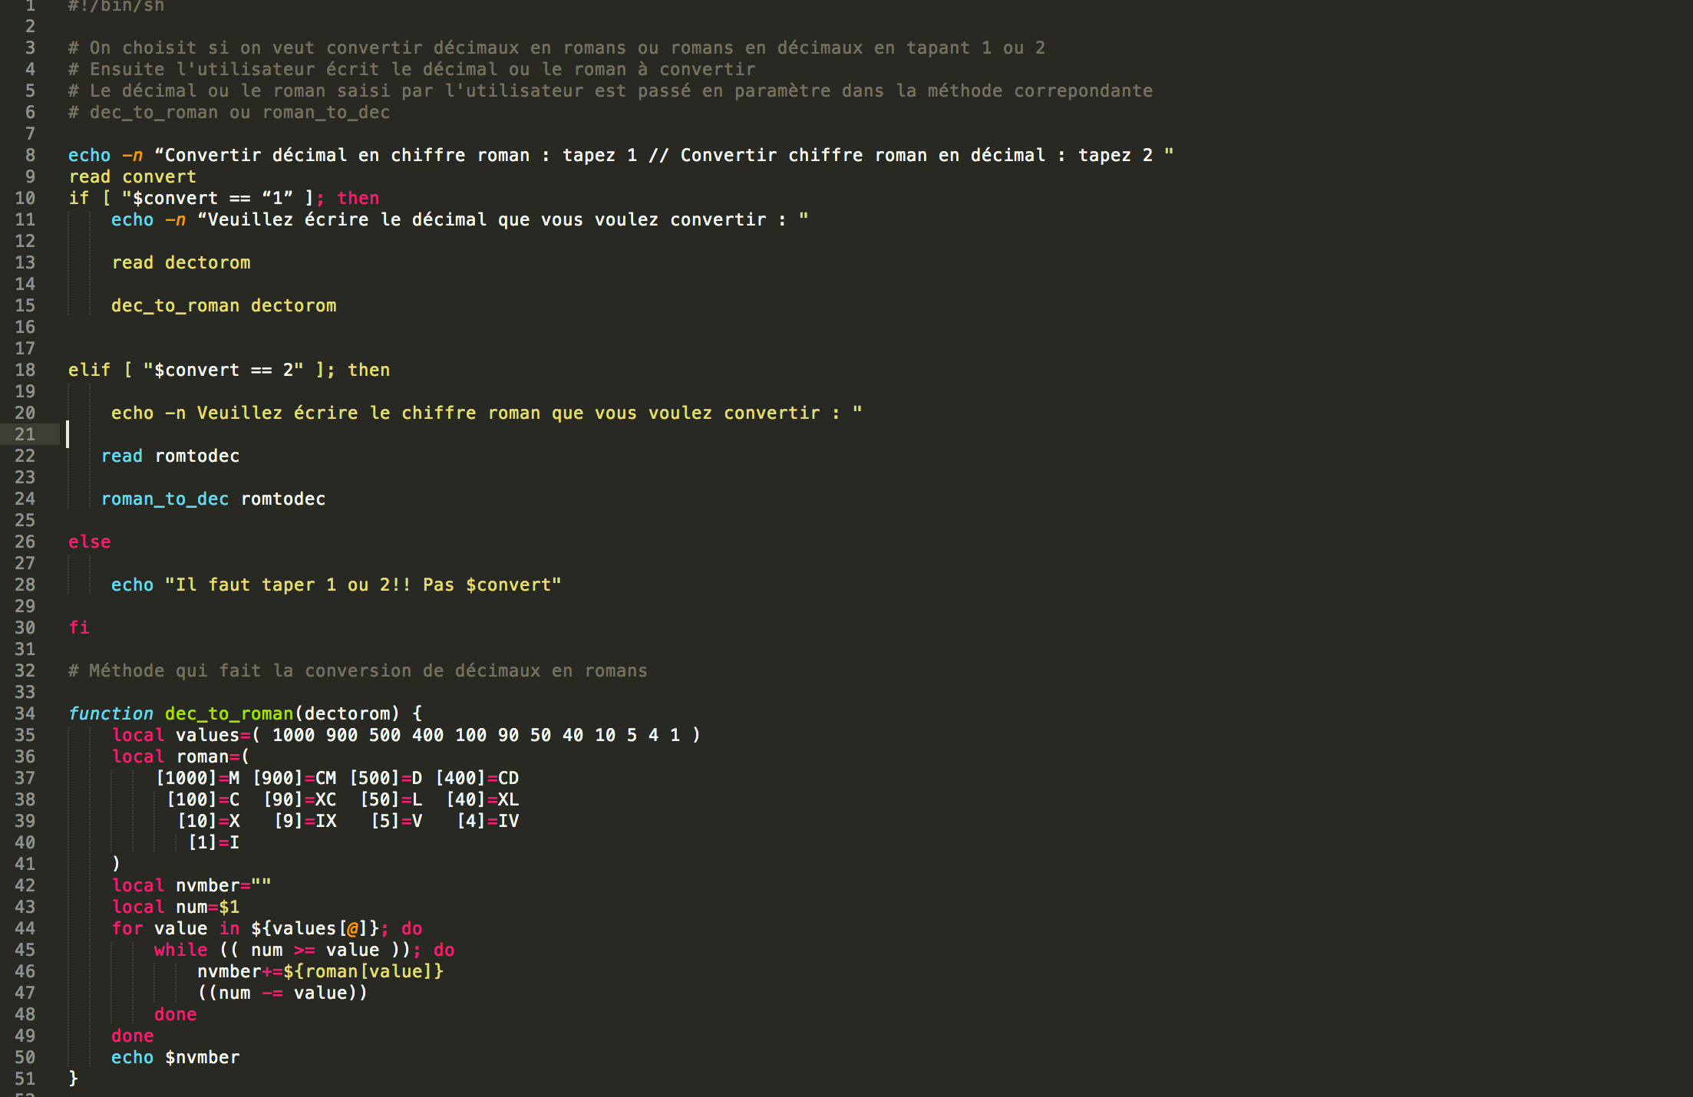
CONVERSION

Slide 4
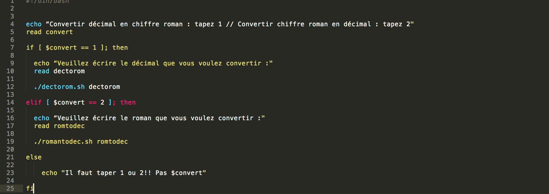
CONVERSION 2 : Une autre façon

Slide 5
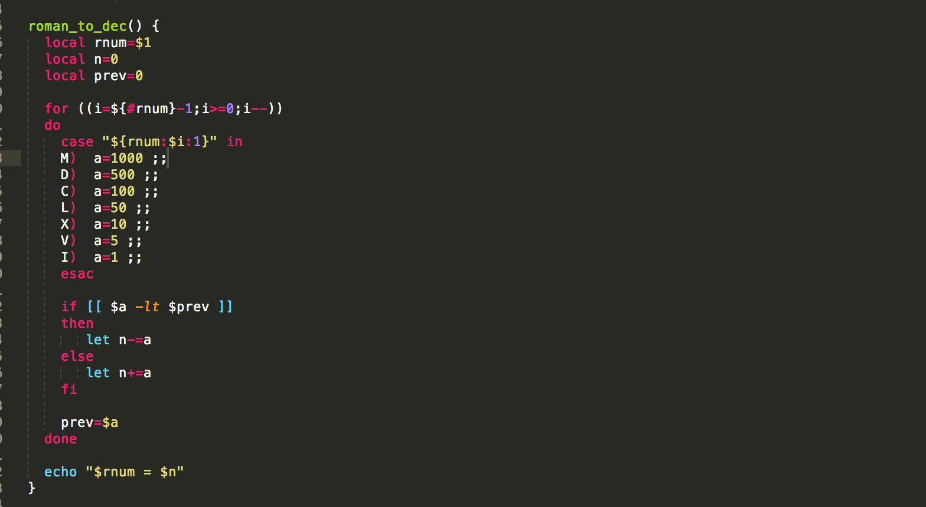
MÉTHODE ROMAN_TO_DEC
fait la conversion de romans en décimaux

Slide 6
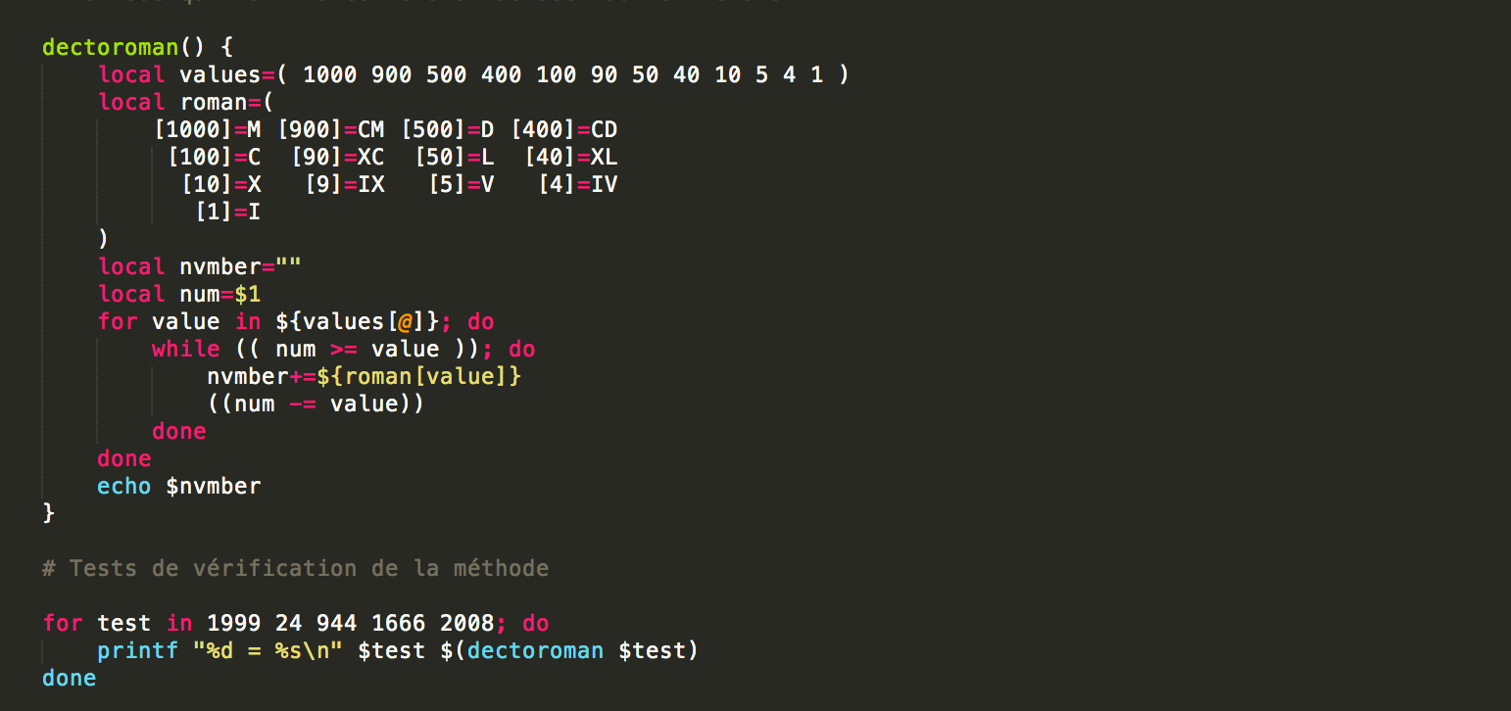
MÉTHODE DEC_TO_ROMAN
fait la conversion de décimaux en romans

Slide 7
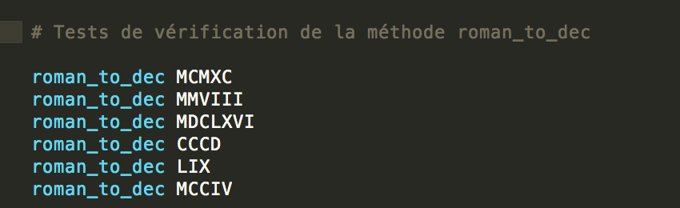
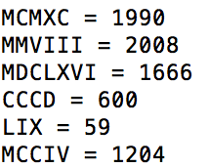
Tests
Test pour verifier les méthodes —> Résultats corrects
OUTPUT DANS LE TERMINAL :

Slide 8
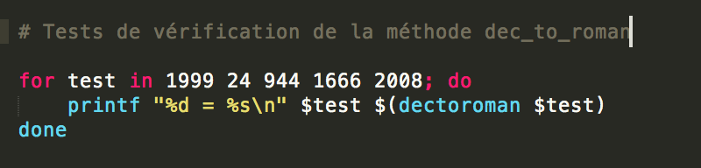
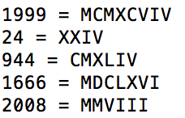
Tests
Test pour verifier les méthodes —> Résultats corrects
OUTPUT DANS LE TERMINAL :

